Slide 2
第五章 存储体系
5.1
5.2
5.3
5.4
5.5
5.6
5.7
5.8
5.9
存储体系概述
主存储器
主存储器与CPU的连接
高速存储器
高速缓冲存储器Cache
虚拟存储器
外存储器
存储保护
IA32架构的存储系统举例
作业

Slide 3

5.1 存储体系概述
一个二进制位（bit）是构成存储器的最小单位；字节（8bits）是数据存储的基本单位。
单元地址是内存单元的唯一标志。
存储器具有两种基本的访问操作：读和写。
一
存储器的分类
二
主存储器的性能指标
三
存储器的层次结构

Slide 4
一、存储器的分类
1、计算机存储系统中的存储器分类
（1）按存储介质分类
半导体器件：半导体存储器（RAM、ROM，用作主存）
磁性材料：磁表面存储器（磁盘、磁带，用作辅存）
光介质：光盘存储器（用作辅存）
（2）按存取方式分类
随机存取存储器：存储器中任何存储单元的内容都能被随机存取，且存取时间和存储单元的物理位置无关（主存）
顺序存取存储器：存取时间和存储单元的物理位置有关 （磁盘、磁带）
相联存储器：按内容访问。

Slide 5
一、存储器的分类
1、计算机存储系统中的存储器分类
（3）按存储器的读写功能分类
只读存储器（ROM）：一般隐含指随机存取。
读写存储器（RAM）：一般隐含指随机存取。
（4）按信息的可保存性分类
永久记忆的存储器：又称非易失性存储器，在断电后还能保存信息（辅存、ROM）
非永久记忆的存储器：又称易失性存储器，在断电后信息丢失（主存中的RAM）

Slide 6
一、存储器的分类
（5）按在计算机系统中的作用分类
主存储器：又称内存，为主机的一部分，用于存放系统当前正在执行的数据和程序，属于临时存储器。
辅助存储器：又称外存，为外部设备，用于存放暂不用的数据和程序，属于永久存储器。
OS调度
CPU
内存储器
外存储器
非IO指令
DMA
I/O指令

Slide 7
一、存储器的分类
2、计算机的主存储器分类
主存的地位：在现代计算机中，主存储器处于全机的中心地位。
主存的分类：要求为随机存取、快速
随机读写存储器（RAM）
只读存储器（ROM）
掩膜式只读存储器（MROM）
可编程只读存储器(PROM)
可擦除可编程序的只读存储器(EPROM)
电可擦除的可编程序的只读存储器(E²PROM)
闪存(Flash memory) ：介于EPROM和E²PROM之间的永久性存储器

Slide 8
存储器分类综述
SRAM
→Cache
RAM
DRAM
主存储器
MROM
PROM
EPROM
E²PROM
ROM
存储器
软盘
磁盘
硬盘
辅助存储器
磁带
CD-ROM
WORM
EOD
光盘

Slide 9
二、主存储器的性能指标
1、存储容量：
指存储器可容纳的二进制信息量，描述存储容量的单位是字节或位。
量化单位：
1K＝2¹⁰ 1M＝2²⁰ 1G＝2³⁰ 1T＝2⁴⁰
1P＝2⁵⁰ 1E＝2⁶⁰
存储器芯片的存储容量＝存储单元个数×每存储单元的位数
千kilo
兆mega
千兆giga
太tera
Peta
Exa

Slide 10
二、主存储器的性能指标
2、存储速度：由以下3个方法来衡量。
存取时间（Memory Access Time）：指启动一次存储器操作到完成该操作所需的全部时间。存取时间愈短，其性能愈好。通常存取时间用纳秒（ns＝10^{－9}s）为单位。
存储周期（Memory Cycle Time）：指存储器进行连续两次独立的存储器操作所需的最小间隔时间。
通常存取周期T_{C}大于存取时间t_{A} ，即T_{C}≥t_{A}。
存储器带宽：是单位时间里存储器所能存取的最大信息量，存储器带宽的计量单位通常是位/秒（bps）或字节/秒，它是衡量数据传输速率的重要技术指标。

Slide 11
二、主存储器的性能指标
3、存储器的价格：用每位的价格来衡量。
设存储器容量为S，总价格为C，则位价为C/S(分/位)。
它不仅包含了存储元件的价格，还包括为该存储器操作服务的外围电路的价格。
4、可靠性：指存储器正常工作（正确存取）的性能。
5、功耗：存储器工作的耗电量。
存储容量、速度和价格的关系：
速度快的存储器往往价格较高，容量也较小。
容量、速度和价格三个指标是相互制约的。

Slide 12
三、存储器的层次结构
存储容量越来越大，每位的价格越来越便宜
访问速度越来越快

Slide 13
存储器的主要性能特性比较
存储器 层次 | 通用 寄存器 | Cache | 主 存储器 | 磁盘 存储器 | 脱机 存储器
存储周期 | <10ns | 10～60 ns | 60～300ns | 10～30 ms | 2～20 min
存储容量 | <512B | 8KB～2MB | 32MB～1GB | 1GB～1TB | 5GB～10TB
价格 | 很高 | 较高 | 高 | 较低 | 低
材料工艺 | ECL | SRAM | DRAM | 磁表面 | 磁、光等
ms（毫秒），μs（微秒），ns（毫微秒）
1s=1000ms，1ms=1000 μs

Slide 14
存储器的主要性能特性比较（2004年）
存储器 | 芯片最大容量 | 典型T_{A} | 价格（每GB）
SRAM | 1M×8位 | 0.5-5ns | $4000-$10000
DRAM | 512M×1位 | 50-70ns | $100-$200
磁盘 | —— | 5-20ms | $0.5-$2

Slide 15
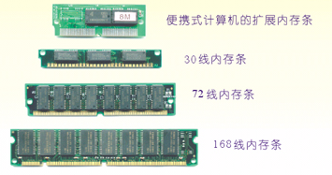
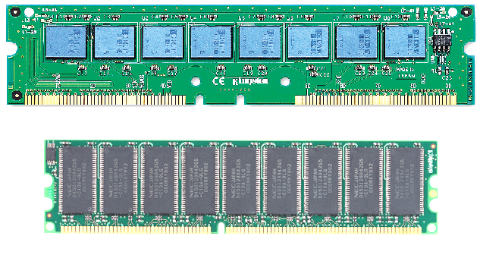
内存
RAMBUS内存条
DDR 内存条

Slide 16
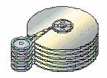
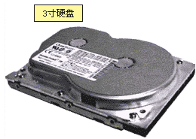
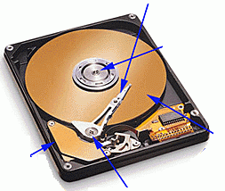
硬盘
磁头
马达
磁盘片
辅助电路
磁头驱动

Slide 17

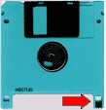
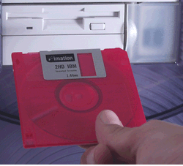
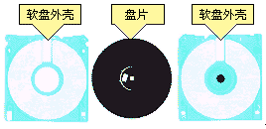
软盘
写保护

Slide 18
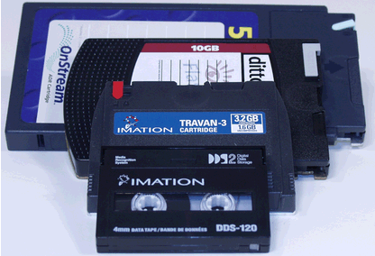
磁带

Slide 19
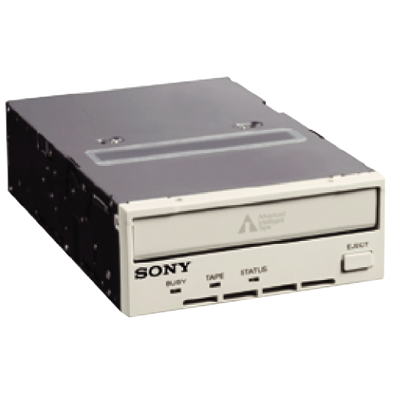
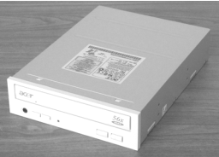
光盘驱动器

Slide 20



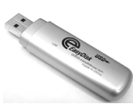

优盘

Slide 21
5.2 主存储器
特点：
①主存储器可以被CPU直接存取（访问）。
②一般由半导体材质构成。
③随机存取：读写任意存储单元所用时间是相同的，与单元地址无关。
④与辅存相比，速度快，价格高，容量小。

Slide 22
5.2 主存储器
对主存的操作：
读存储器操作：
送地址到AB；
发读信号；
从DB上接收数据到目的部件
写存储器操作：
送地址到AB，送数据到DB；
发写信号；
等待写操作完成

Slide 23
5.2 主存储器
主存储器按其功能可分为RAM和ROM。
一
随机读写存储器RAM
二
只读存储器ROM
三
高性能的主存储器

Slide 24
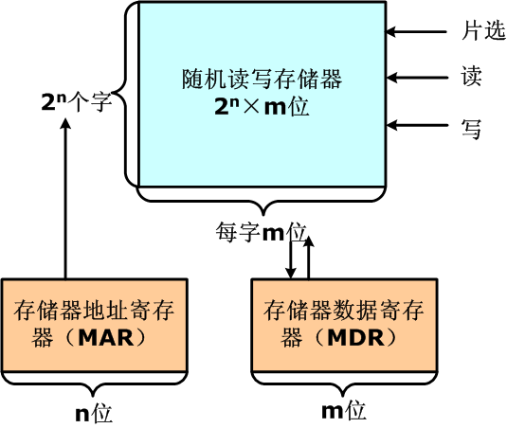
一、随机读写存储器RAM

Slide 25
一、随机读写存储器RAM
1
静态存储器（SRAM）
2
动态存储器（DRAM）
3
SRAM和DRAM的对比

Slide 26
1、静态存储器（SRAM）
（2）SRAM存储器
（1）SRAM存储位元
静态存储器
（SRAM）
（3）SRAM存储器的特点

Slide 27
（1）SRAM存储位元
六管MOS静态存储器结构-NMOS
“1” 状态：T1截止，T2导通
A点= H/L？ B点= H/L？
“0”状态： T2截止，T1导通
A点= H/L？ B点= H/L？
T1、T2：工作管
T3、T4：负载管
T5、T6：门控管
H
L
L
H

Slide 28
（1）SRAM存储位元
（1）SRAM存储位元
平时：X地址译码线=L；门控管T5、T6截止，D线、D线与A、B点隔离
读：X地址译码线=H；门控管T5、T6导通，D线←A、D线←B点
读“0”：D线=L、D线=H
读“1”：D线=H、D线=L
写：X地址译码线=H；门控管T5、T6导通，D线→A、D线→B点
写“0”：D线=L、D线=H
写“1”：D线=H、D线=L

Slide 29
（2）SRAM存储器
地址译码方式：
线性译码方式：n位地址线，经过一维译码后，有2^{n}根选择线。
N=12，则选择线有2¹²=4096根
W_{i}

Slide 30
（2）SRAM存储器
双向译码方式：n位地址分为行、列地址分别译码，有2^{n/2+1}根选择线
N=12，则行地址6位，行选择线有2⁶=64根；列地址6位，列选择线有2⁶=64根；共128根。
选择线大大减少

Slide 31
2114 SRAM存储器
地址线10根
2114
1K×4位
行地址：6位
列地址：4位
阵列：64×64
A₉～A₀
数据线4根
D₃～D₀
片选线
CS
写使能
WE
CS | WE | 功能
H | × | 无操作，D3-D0高阻抗
L | H | 读操作， D3-D0为输出
L | L | 写操作，D3-D0为输入

Slide 32
S R A M的读写时序
读操作：
地址有效
片选有效
读信号有效
数据输出
写操作：
地址有效
数据有效
写信号有效片选有效

Slide 33
（3）SRAM存储器的特点
使用双稳态触发器表示0和1代码。
电源不掉电的情况下，信息稳定保持（静态）。
存取速度快，集成度低（容量小），价格高。
常用作高速缓冲存储器Cache。

Slide 34
2、动态存储器（DRAM）
（1）
DRAM存储位元
（2）
DRAM存储器
DRAM的刷新方式
（3）
（4）
DRAM存储器的特点

Slide 35
（1）DRAM存储位元
单管MOS动态存储器结构
“1”状态：电容C上有电荷
“0”状态：电容C上无电荷
平时：字线=L，T截止，数据线与C隔离
读：字线=H，T导通
读“0”：C上无电荷流入数据线
读“1”：C放电，电荷流入数据线（破坏性读出）
写：字线=H，T导通
写“0”：数据线=L，C若有电荷则放电
写“1”：数据线=H，对C充电
再生：读出后信息可能被破坏，需要重写。
刷新：经过一段时间后，信息可能丢失，需要重写。

Slide 36
（2）DRAM存储器
DRAM的位单元扩展成存储器，与SRAM不同的地方：
采用双向译码；（∵容量大）
芯片地址引脚Ai：
约为存储器地址码位数的一半；
行、列地址分时送入；
如何区分地址引脚上的地址是行地址还是列地址？
控制引脚：使用行地址选通信号RAS和列地址选通信号CAS来区分行列地址；
先送行地址，再送列地址；即RAS先有效，CAS后有效；
含刷新和再生电路；

Slide 37
（2）DRAM存储器
4M×4位的DRAM

Slide 38
DRAM的读/写过程
行地址选通信号RAS#的下降沿时送行地址，列地址选通信号CAS#的下降沿时送列地址，且必须在RAS#有效后， CAS#才能有效。

Slide 39
（3）DRAM的刷新方式
刷新操作：即是按行来执行内部的读操作。由刷新计数器产生行地址，选择当前要刷新的行，读即刷新，刷新一行所需时间即是一个存储周期。
刷新周期：从上一次刷新结束到下一次对整个DRAM全部刷新一遍为止，这一段时间间隔称为刷新周期。
单元刷新间隔时间：DRAM允许的最大信息保持时间；一般为2ms。
刷新行数：单个芯片的单个矩阵的行数。
对于内部包含多个存储矩阵的芯片，各个矩阵的同一行是被同时刷新的。
对于多个芯片连接构成的DRAM，DRAM控制器将选中所有芯片的同一行来进行逐行刷新。
刷新方式：集中式刷新、分散式刷新和异步式刷新。

Slide 40
集中式刷新
例：64K×1位DRAM芯片中，存储电路由4个独立的128×128的存储矩阵组成。设存储器存储周期为500ns，单元刷新间隔是2ms。
在2ms单元刷新间隔时间内，集中对128行刷新一遍，所需时间128×500ns=64μs，其余时间则用于访问操作。
在内部刷新时间（64μs）内，不允许访存，这段时间被称为死时间。

Slide 41
分散式刷新
在任何一个存储周期内，分为访存和刷新两个子周期。
访存时间内，供CPU和其他主设备访问。
在刷新时间内，对DRAM的某一行刷新。
系统存储周期为存储器存储周期的两倍，即500ns×2＝1μs。
刷新周期缩短，为128×1μs ＝128μs。
但是：在2ms的单元刷新间隔时间内，对DRAM刷新了2ms÷128μs=15遍。

Slide 42
异步式刷新
异步刷新采取折中的办法，在2ms内分散地把各行刷新一遍。
避免了分散式刷新中不必要的多次刷新，提高了整机速度；同时又解决了集中式刷新中“死区”时间过长的问题。
刷新信号的周期为2ms/128=15.625μs。让刷新电路每隔15μs产生一个刷新信号，刷新一行。

Slide 43
（4）DRAM存储器的特点
使用半导体器件中分布电容上有无电荷来表示0和1代码。
电源不掉电的情况下，信息也会丢失，因此需要不断刷新。
存取速度慢，集成度高（容量大），价格低。
常用作内存条。

Slide 44
3、SRAM和DRAM的对比
比较内容 | SRAM | DRAM
存储信息0和1的方式 | 双稳态触发器 | 极间电容上的电荷
电源不掉电时 | 信息稳定（静态） | 信息会丢失（动态）
刷新 | 不需要 | 需要
集成度 | 低 | 高
容量 | 小 | 大
价格 | 高 | 低
速度 | 快 | 慢
适用场合 | Cache | 主存
易失性 | 是 | 是

Slide 45
二、只读存储器ROM
MROM
PROM
EPROM
E²PROM
Flash Memory

Slide 46
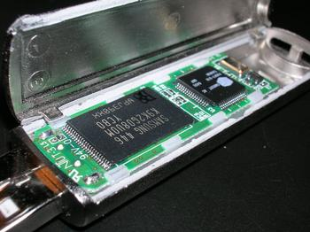
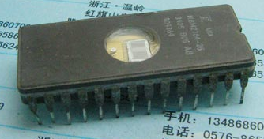
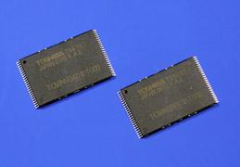
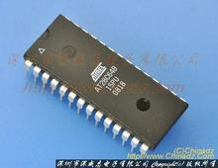
EPROM存储器 2764
EPROM存储器 2764(8K×8bits)
E²PROM 28C64
(8K×8bits)
Flash Memory

Slide 47
几种非易失性存储器的比较
存储器 | 类别 | 擦除方式 | 能否单字节修改 | 写机制
MROM | 只读 | 不允许 | 否 | 掩膜位写
PROM | 写一次读多次 | 不允许 | 否 | 电信号
EPROM | 写多次读多次 | 紫外线擦除，脱机改写 | 否 | 电信号
E²PROM | 写多次读多次 | 电擦除，在线改写 | 能 | 电信号
Flash Memory | 写多次读多次 | 电擦除，在线改写 | 否 | 电信号
?

Slide 48
三、高性能的主存储器
EDRAM：增强型DRAM
芯片内集成了一小块Cache，保存最后一次读操作所在行的全部内容
刷新操作能够与Cache读操作并行进行
CDRAM：带Cache的DRAM
包含的Cache比EDRAM更大，既能够作为真正的Cache使用，又可以用作支持串行存取数据块的缓冲器。
EDO RAM ：“扩展数据输出RAM”
在完成当前内存周期前即可开始下一内存周期操作，所以在大量存取操作时，可以大大地缩短存取时间
SDRAM ：“同步DRAM”
SDRAM与CPU之间的数据传送是同步的，在系统时钟控制下，CPU送地址和控制信号到SDRAM后，在经过固定数量的时钟周期后，SDRAM完成读或写操作，CPU不必等待。

Slide 49
三、高性能的主存储器
RDRAM (Rambus DRAM）
采用垂直封装，所有引脚都在一边，使得存储器的装配非常紧凑。
它与CPU之间传送数据是通过专用的RDRAM高速总线进行的，总线最多能寻址320块RDRAM芯片，传输率可达到500Mb/s
DDR SDRAM（双倍速率SDRAM），简称DDR。
能在时钟触发沿的上、下沿进行数据传输
DDR1支持预取2位，DDR2支持预取4位
制造成本比SDRAM略高一些，远小于Rambus的价格

Slide 50
SDRAM、DDR1-400和DDR2-533三者比较
DDR3：内存665MHz，数据1333Mbps

Slide 51
课外阅读作业1
自学内容：
5.2.3 高性能主存储器
5.8、5.9节
提交一份阅读报告，主题：
1、新型主存储器
2、存储系统架构
3、Cache技术
4、其他有关主存储器的内容
要求：
1、字数800字以上；内容新；
2、打印稿，拒绝简单拷贝、粘贴，要加以整理，条理清晰，格式规范。

Slide 52
作业
P227：1，2，3，5，6，7，13

Slide 53
The End !

